Slide 1
地上波放送局様向け
Gガイド 媒体資料
2020年10月-12月

Slide 2
放送型Gガイド

Slide 3
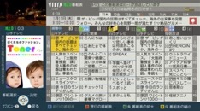
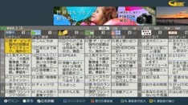
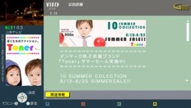
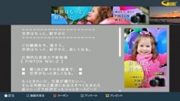





放送型Gガイド
対象期間
2020年10月~12月
テレビ・レコーダーに付随する、日本で唯一の番組表広告
従 来 型 モ デ ル
新 型 モ デ ル
累計出荷台数
利用世帯
約5,900万台
約1,400万世帯
AD③
※2020年3月末集計値
※2019年9月実施 株式会社ビデオリサーチ調査結果より
ユーザースペック
AD①
番組表画面
番組表画面
AD②
AD③
広告スペック
AD①
テキスト原稿
（最大約1,200文字）
AD④
・10秒ローテーション
・1日最大8枠
・1枠単位での販売
・終日枠(5:00~29:00) 全国 \600,000
・夜帯枠(19:00~25:00) 全国 \400,000
テキスト原稿
（最大約1,200文字）
広告にカーソルをあわせた広告詳細画面
広告にカーソルをあわせた広告詳細画面
※上記はすべて税別価格となります
※未対応の機種もございます。
※未対応の機種もございます。
※一部、インターネット結線後、別商品の”HTML Gガイド”に切り替わる受信機がございます。
”HTML Gガイド広告”のご購入がないと広告は掲載されません。
これからテレビ視聴する、“潜在顧客(視聴者)”をターゲティング

Slide 4
放送型Gガイド 料金表
放送局様
限定価格
対象期間
2020年10月~12月
購入は1枠〜、複数枠のお申し込みで割引対象に（3ヶ月以内に全枠消化が条件）
終日掲載枠 単価表 （5:00～29:00)
※下記はすべて税別価格となります
販売枠数 | エリア | 1枠 | 2枠 | 3枠 | 4枠 | 5枠 | 6枠 | 7枠以上
1日あたり 6枠 | 全国 | \600,000 | \570,000 |  | \510,000 | \480,000 | \450,000 | \420,000
 | 関東 | \400,000 | \380,000 |  | \340,000 | \320,000 | \300,000 | \280,000
 | 関西 | \200,000 | \190,000 |  | \170,000 | \160,000 | \150,000 | \140,000
 | 中部 | \150,000 | \142,500 |  | \127,500 | \120,000 | \112,500 | \105,000
 | 北海道/福岡 のいずれか | \100,000 | \95,000 |  | \85,000 | \80,000 | \75,000 | \70,000
 | ローカル① よりご指定の1エリア | \80,000 | \76,000 |  | \68,000 | \64,000 | \60,000 | \56,000
 | ローカル② よりご指定の1エリア | ¥50,000 | ¥47,500 |  | ¥42,500 | ¥40,000 | ¥37,500 | ¥35,000
ローカルエリア①：宮城・福島・新潟・長野・静岡・広島・岡山＆香川
ローカルエリア②：青森・秋田・岩手・山形・山梨・富山・石川・福井・鳥取＆島根・山口・徳島・愛媛・高知・長崎・大分・佐賀・熊本・宮崎・鹿児島・沖縄
エリア指定(2エリア以上での掲載/ブロック掲載)も可能です。
※競合排除はしておりません。10秒後に競合社の広告が掲載される場合がございます。
※全国or関東掲載時の場合、掲載画面を写真撮影しレポートさせて頂きます。
※素材制作をIPG社にて請負う場合、1素材あたり別途¥140,000（税別）がかかります。
※広告掲載日より中7営業日前での素材納品が原則となります。
※IPG社にて表現考査がございます。広告表現内容によっては、掲載をお断りする場合もございます。
※別紙記載の免責事項を必ずご確認下さい。
※一部受信機ではインターネット結線により”放送型Gガイド広告”が表示されなくなる機種もございます。
Notes:
想定リーチ削除？

Slide 5
放送型Gガイド 料金表
放送局様
限定価格
対象期間
2020年10月~12月
購入は1枠〜、複数枠のお申し込みで割引対象に（3ヶ月以内に全枠消化が条件）
夜帯掲載枠 単価表 （19:00～25:00)
※下記はすべて税別価格となります
販売枠数 | エリア | 1枠 | 2枠 | 3枠 | 4枠 | 5枠 | 6枠 | 7枠以上
1日あたり 1枠 | 全国 | \400,000 | \380,000 |  | \340,000 | \320,000 | \300,000 | \280,000
 | 関東 | \260,000 | \247,000 |  | \221,000 | \208,000 | \195,000 | \182,000
 | 関西 | \180,000 | \171,000 |  | \153,000 | \144,000 | \135,000 | \126,000
 | 中部 | \120,000 | \114,000 |  | \102,000 | \96,000 | \90,000 | \84,000
 | 北海道/福岡 のいずれか | \80,000 | \76,000 |  | \68,000 | \64,000 | \60,000 | \56,000
 | ローカル① よりご指定の1エリア | \50,000 | \47,500 |  | \42,500 | \40,000 | \37,500 | \35,000
 | ローカル② よりご指定の1エリア | ¥40,000 | ¥38,000 |  | ¥34,000 | ¥32,000 | ¥30,000 | ¥28,000
ローカルエリア①：宮城・福島・新潟・長野・静岡・広島・岡山＆香川
ローカルエリア②：青森・秋田・岩手・山形・山梨・富山・石川・福井・鳥取＆島根・山口・徳島・愛媛・高知・長崎・大分・佐賀・熊本・宮崎・鹿児島・沖縄
エリア指定(2エリア以上での掲載/ブロック掲載)も可能です。
※競合排除はしておりません。10秒後に競合社の広告が掲載される場合がございます。
※全国or関東掲載時の場合、掲載画面を写真撮影しレポートさせて頂きます。
※素材制作をIPG社にて請負う場合、1素材あたり別途¥140,000（税別）がかかります。
※広告掲載日より中7営業日前での素材納品が原則となります。
※IPG社にて表現考査がございます。広告表現内容によっては、掲載をお断りする場合もございます。
※別紙記載の免責事項を必ずご確認下さい。
※一部受信機ではインターネット結線により”放送型Gガイド広告”が表示されなくなる機種もございます。
Notes:
想定リーチ削除？

Slide 6
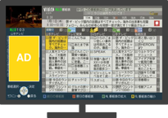
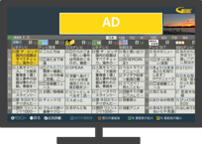

対象期間
2020年10月~12月
放送型Gガイド 掲載報告
一部受信機(※)で取得できる広告の表示回数・クリック数をご報告
Gガイド受信機計 約5,900万台
新型タイプ(ネット結線あり)
従来型タイプ
約18.8％
⇒結線受信機ログ…(1)
約48.8％
新型タイプ(ネット結線なし)
約32.4％
・TOPは縦長バナー
・ネット結線をしてもログ取得不可
・TOPは横長バナー
・ネット結線をするとログ取得可
⇒(1)の数値を、全受信機に拡張推計…(2)
※新型Gガイドを利用、かつ、テレビがネット結線されている機種のみ ※ネット結線対象は株式会社ビデオリサーチ調査「インターネット接続有無(2019年9月)」結果、36.5%を利用して算出
掲載レポートイメージ
掲載日 | 掲載時間 | 掲載エリア | 掲載クリエイティブ | 結線受信機imp | 結線受信機Click | 結線受信機CTR | 当日平均CTR | 全受信機imp | 全受信機Click
5/1(金) | 5:00-29:00 | 全国 |  | 2,500,000 | 1,025 | 0.041% | 0.041% | 13,297,872 | 5,452
満枠時の想定値
2019年度平均値

Slide 7
HTMLGガイド

Slide 8
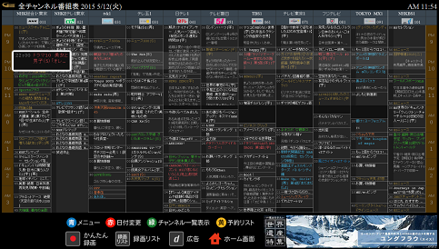
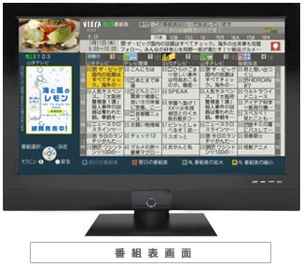
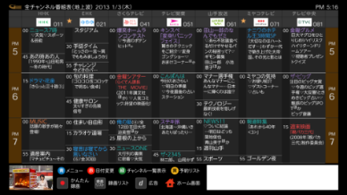
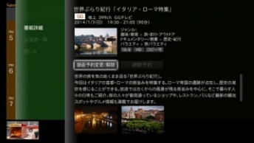
HTMLGガイド概要
地上波放送局
限定
対象期間
2020年10月~12月
ネット結線受信機だけの次世代型の番組表広告
※地上波放送局様はポップアップ遷移のみ選択可
出荷台数
約540万台
※2020年3月末集計値
広告スペック
・10秒ローテーション
・1日最大10枠
・1日単位での販売
・終日枠(5:00~29:00)
掲載枠数：10枠/日
通常価格：¥250,000
素材差し替え費：¥50,000/回
※差し替え後のキャプチャは撮影できません
・全受信機のログ集計可
AD
ポップアップ画像へ遷移
※BSCS局様のみ選択可
※BSCS局様のみ選択可
ご指定のチャンネルへ選局
ご指定の番組詳細ページ(EPG)へ遷移
ポップアップ画像
ON AIR
or
or
AD
※上記はすべて税別価格となります
※未対応の機種もございます。
※一部、インターネット断線後、別商品の”放送型 Gガイド”に切り替わる受信機がございます。
”放送型Gガイド広告”のご購入がないと広告は掲載されません。

Slide 9
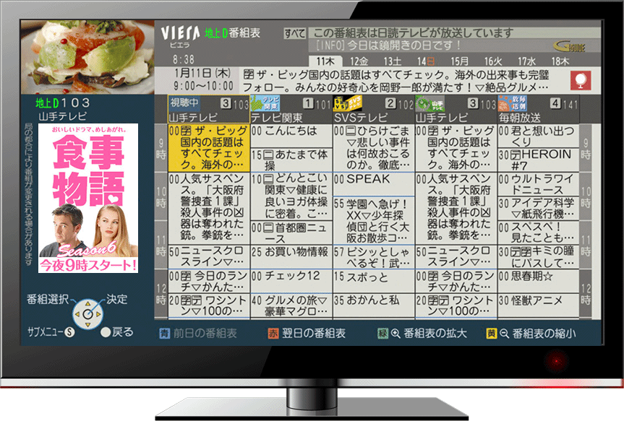
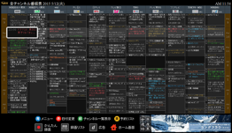

HTMLGガイド概要
地上波放送局
限定
対象期間
2020年10月~12月
2020年10月より、さらに多くの視聴者にリーチする新メニューが地上波 解禁
ついに地上波 解禁！
放送型Gガイド
次世代型EPG広告 HTML Gガイド
ネット結線受信機だけに表示。SHARPの一部機種は
ネット結線前が放送型Gガイド→ネット結線後HTMLGガイドに切り替わるものも。
出荷台数
約5,900万台
出荷台数
約540万台
※2020年3月末集計値
※2020年3月末集計値
AD
AD
AD
※未対応の機種もございます。
※一部、インターネット断線後、別商品の”放送型 Gガイド”に切り替わる受信機がございます。
”放送型Gガイド広告”のご購入がないと広告は掲載されません。
2020年7月実績 | エリア | 掲載曜日 | 表示回数 | 枠状況
素材A | 関東 | 金曜日 | 10,900,489 | 4枠
素材B | 関東 | 日曜日 | 17,900,931 | 3枠
2020年5月実績 | エリア | 掲載曜日 | 表示回数 | クリック数 | 枠状況
素材C | 全国 | 金曜日 | 24,771,181 | 12,682 | 3枠
素材D | 全国 | 土曜日 | 30,837,743 | 10,018 | 3枠

Slide 10
セットメニュー
地上波放送局
限定
対象期間
2020年10月~12月
放送型Gガイドとのセット掲載でお得に
放送型Gガイド
HTML Gガイド
AD
AD
×
AD
メニュー名 | 掲載日 | 販売価格
放送型 Gガイド (関東) | ご指定の1枠(5:00~29:00) | ¥400,000/枠
メニュー名 | 掲載日 | 特別価格
HTML Gガイド (全国) | 放送型Ｇガイドと 同日の1枠 (5:00~29:00) | ¥250,000 ↓ ¥200,000/枠
※すべて税別表記となります。
※競合排除はしておりません。10秒後に競合社の広告が掲載される場合がございます。
※全国or関東掲載時の場合、掲載画面を写真撮影しレポートさせて頂きます。
※素材制作をIPG社にて請負う場合、別途費用がかかります。
※広告掲載日より中7営業日前での素材納品が原則となります。
※IPG社にて表現考査がございます。広告表現内容によっては、掲載をお断りする場合もございます。
※別紙記載の免責事項を必ずご確認下さい。
※一部、インターネット結線をしても”放送型Gガイド広告”が表示され、”HTMLGガイド広告”は表示されない機種もございます。

Slide 11


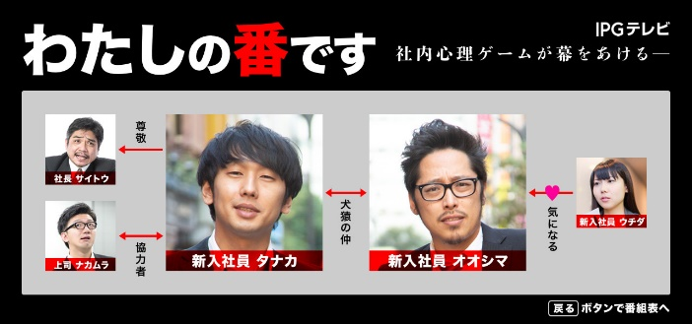
HTML Gガイド掲載イメージ
TOPバナーをクリックすると、ポップアップが画面いっぱいに広がります。
ポップアップではポスターの世界観を表現したり、人物相関図を入れることも。
TOPバナー＋ポップアップ
例：ポスターデータ
dボタン
押下
例：人物相関図
dボタン
押下

Slide 12
Gガイドモバイル

Slide 13
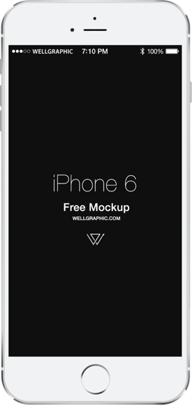
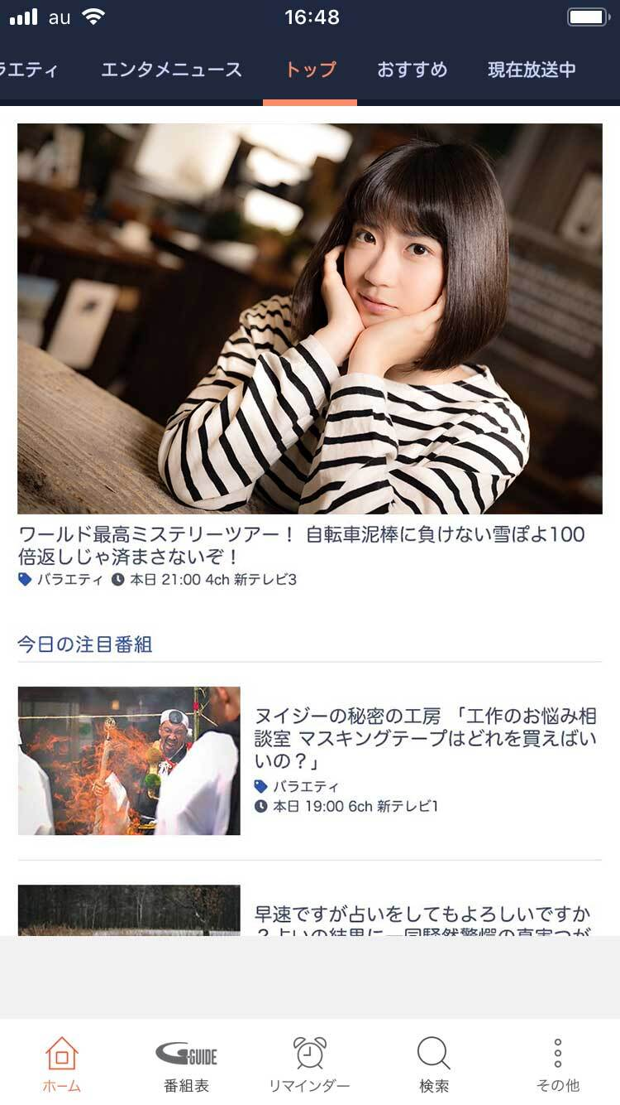
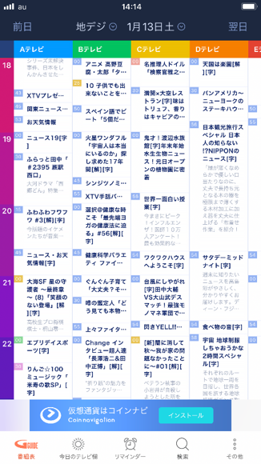
Gガイドモバイル リニューアルのお知らせ
2020年10月、Gガイドモバイルがリニューアル
総ダウンロード数
月間アクティブユーザー
約4,600万DL
約150万人
※2020年5月末集計値
リニューアルのPoint
・アプリ起動後にホーム画面を表示
→起動後ファーストビューから
オススメコンテンツにすぐに出会える
・ヘッダータブを新たに設置
→ジャンル別オススメコンテンツとの
新たなタッチポイントを強化
・サムネイルを活用
→画像を表示することで
コンテンツとの直感的な出会いを演出
・閲覧行動を学習
→閲覧履歴からユーザー一人一人に合った
コンテンツを自動でレコメンド
AD
AD
番組表アプリから、エンタメコンテンツに出会えるメディアに生まれ変わります！
※UIは変更となる場合があります。ご了承ください。

Slide 14
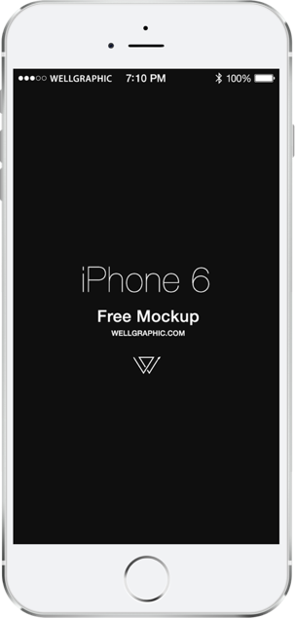
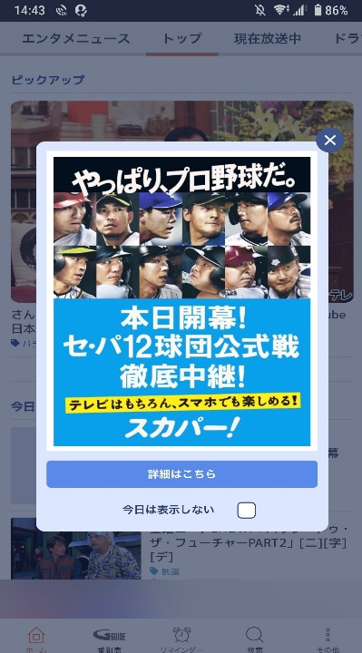
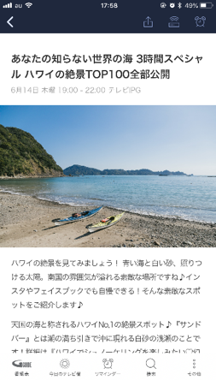
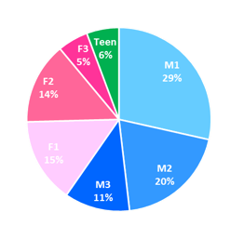
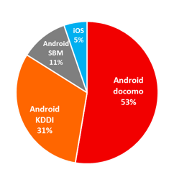



Gガイドモバイル プレミアムジャック
番宣ほか
限定商品
対象期間
2020年10月~12月
(※)一部プリインストール対象外の機種もございます
ワンセグ搭載機(※)プリインストールの番組表アプリをジャック
総ダウンロード数
月間アクティブユーザー
想定CTR
約0.8％
約4,600万DL
約150万人
ユーザースペック
※2020年5月末集計値
外部リンク
ターゲット
機種構成
AD
広告スペック
アプリ起動
・1日1社限定 ベタ張り
・1日(0:00~24:00)単位での販売
・想定露出量
300,000imp/日
・静止画
全国 ¥400,000
・放送型Gガイドとセット購入の場合のみ
関東特別価格あり
※上記はすべて税別価格となります
画面ジャックで1番組を紹介 / 放送前にリマインド登録ができる番組詳細ページへも誘引可
※バナー制作費：¥60,000（税別）/素材
※素材差し替え費：¥30,000（税別）/回
※Android版はアプリバージョン6.8.3以上、iOS版ではアプリバージョン2.2.0以上が対象になります。
※UIは変更となる場合があります。ご了承ください。
※番組によっては、番組詳細ページに遷移できない場合がございます。

Slide 15
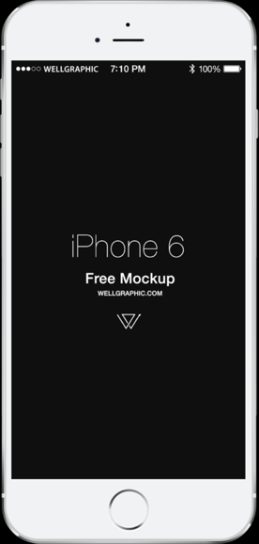
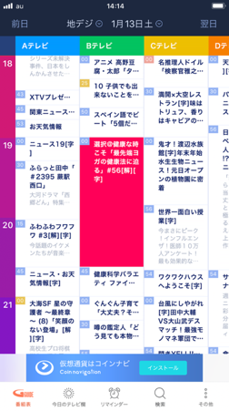
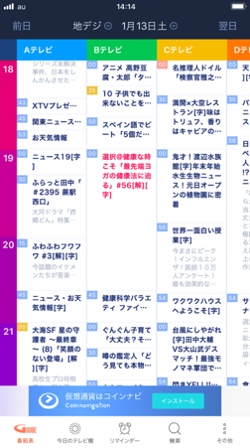
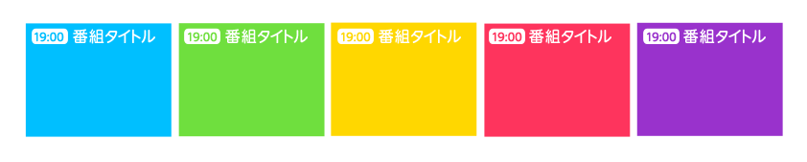
Gガイドモバイル 網掛け
対象期間
2020年10月~12月
(※)一部プリインストール対象外の機種もございます
ワンセグ搭載機(※)プリインストールの番組表アプリに掲載
総ダウンロード数
月間アクティブユーザー
約4,600万DL
約150万人
ユーザースペック
※2020年5月末集計値
ターゲット
機種構成
広告スペック
AD
AD
・1日3番組限定
・1日(0:00~24:00)単位での販売
・OA終了まで点滅
・OA全域での点滅
・販売価格
全国 ¥150,000
＜色指定＞
※それぞれ白背景・
色文字との点滅
ocean
forest
sunrise
peach
grape
※上記はすべて税別価格となります
番組表画面で推し番組が点滅 / タップ後は放送前にリマインド登録ができる番組詳細ページへ
※複数番組が点滅する場合、網掛けのお色が重複する可能性がございます。
※掲載後のご報告は画面キャプチャのみとなります。
※Android版はアプリバージョン5.5.4または6.8.3以上、iOS版ではアプリバージョン2.2.0以上が対象になります。
※放送当日の掲載を含む場合のみお申込が可能です。
※UIは変更となる場合があります。ご了承ください。

Slide 16
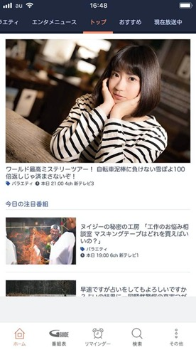

Gガイドモバイル オーバーレイバナー
番宣ほか
限定商品
対象期間
2020年12月
圧倒的露出量を活かし、認知拡大に有効な広告枠
(※)一部プリインストール対象外の機種もございます
総ダウンロード数
月間アクティブユーザー
約4,600万DL
約150万人
ユーザースペック
※2020年5月末集計値
ご指定
サイト
ターゲット
機種構成
外部リンク
広告スペック
AD
・1日1社限定 ベタ貼り
・1日(0:00~24:00)単位での販売
・想定露出量
1,000,000imp(全国)
300,000imp(関東)
・販売価格
全国 \250,000、関東 \150,000
AD
AD
AD
※上記はすべて税別価格となります
番組表ページで常に表示 / 自社サイトへの誘引も可能
※バナー制作費：¥20,000（税別） /素材
※素材差し替え費： ¥20,000 （税別）/回
※Android版はアプリバージョン6.8.3以上、iOS版ではアプリバージョン2.5.0以上が対象になります。
※UIは変更となる場合があります。ご了承ください。

Slide 17
Yahoo!テレビ.Gガイド

Slide 18
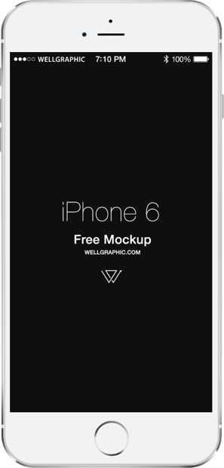
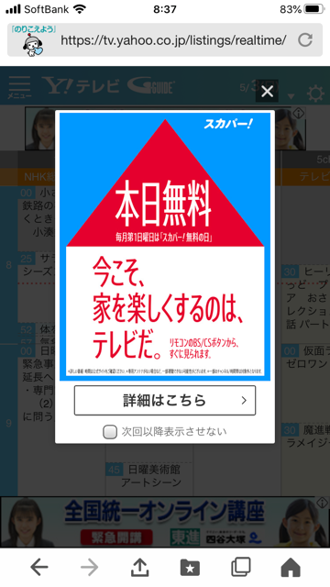
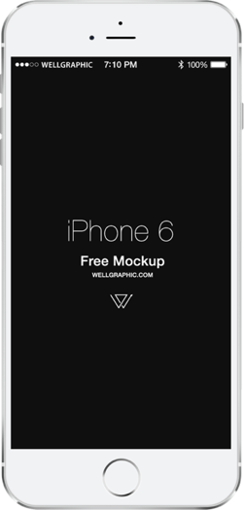
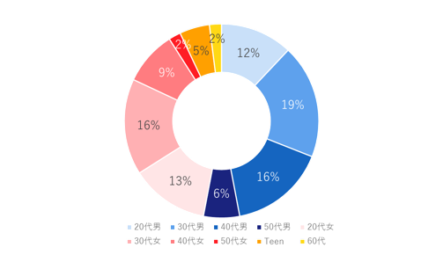
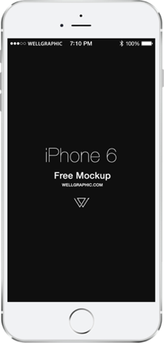
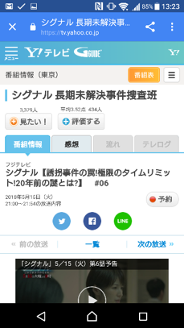
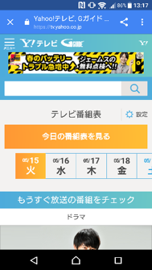
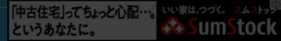
Yahoo!テレビ.Gガイド プレミアムジャック
番宣ほか
限定商品
対象期間
2020年10月~12月
認知度の高い番組表WEBサービスをジャック
想定CTR
約0.8％
月間PV数
月間ユニークブラウザ
約2,800万PV
約430万UB
ユーザースペック
※2019年12月末集計値
Yahoo!テレビ.Gガイド
TOPページ
外部リンク
AD
AD
広告スペック
・1日1社限定 ベタ張り
・1日(0:00~24:00)単位での販売
・想定露出量
500,000imp/日
・販売価格
全国 \500,000
・放送型Gガイドとセット購入の場合のみ
関東特別価格あり
AD
※上記はすべて税別価格となります
画面ジャックで1番組を紹介 / Yahoo!ニュースアプリとの連携で利用率急上昇中
※バナー制作費：¥60,000（税別）/素材 ※素材差し替え費：¥30,000（税別）/回
※競合排除はしておりません。
※UIは変更となる場合があります。ご了承ください。
※大変恐れ入りますが、サービスリニューアルのため、掲載できない期間がございます。掲載期間についてはご相談ください。

Slide 19
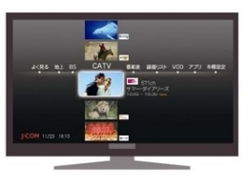
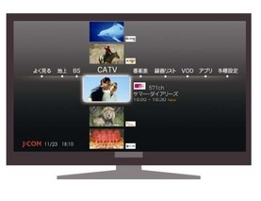


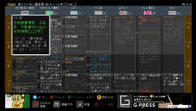



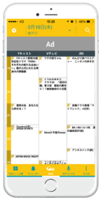
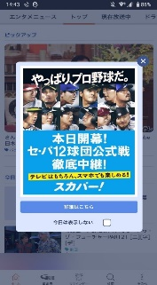
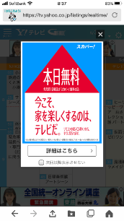
IPGで素材制作を承る場合の制作費
対象期間
2020年10月~12月
各ポジションに見合ったデザインをご提案
※価格はすべて税別表記となります。
●放送型Gガイド
●HTML Gガイド
【従来型】
【新型】
TOPバナー
TOPバナー＋ポップアップ
AD④
AD
AD①
AD
AD
AD
番組表画面
番組表画面
TOPバナー | TOPバナー＋ポップアップ
¥30,000／1素材 | ¥60,000／1セット
AD②
AD④
AD①
AD③テキスト原稿
（最大約1,200文字）
AD⑤
●Gガイドモバイル、Yahoo!テレビ.Gガイド
AD③テキスト原稿
（最大約1,200文字）
TOPバナー＋詳細バナー＋テキスト制作(AD①〜⑤すべて)
¥140,000／1式 ※ロゴ・ポスターデータなど既存データをもとに画像を制作する場合 ※広報情報など既存原稿をもとにテキスト原稿を制作する場合
AD
AD
テキスト単品制作(AD③のみ)
¥10,000／1素材 ※広報情報など既存原稿をもとにテキスト原稿を制作する場合
バナーデータ容量調整(AD①②④⑤)
¥10,000／1式 ※広告主がサイズを規定内に合わせたバナーを制作し、色数・容量調整のみIPG社が行う場合
プレミアムジャックバナー
¥60,000／1素材

Slide 20
エリアターゲティングセットプラン

Slide 21

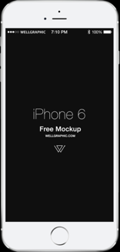

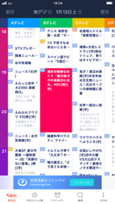




テレビ×モバイル Gガイド3点パック
番宣限定
1日1社限定
対象期間
2020年10月~12月
世帯(全てのテレビ視聴者) × 個人(20~30代利用の多いGガイドモバイル)でエリアセグメント掲載
放送型Gガイド
プレミアムジャック
網掛け
AD
AD
×
×
＜網掛けの色は下記よりお選び頂けます＞
ocean
forest
sunrise
AD
peach
grape
■関東3点パック
※下記はすべて税別価格となります。
※放送型Gガイドの想定露出量は、結線受信機ログ数値を全受信機に拡張した推計になります。
メニュー名 | 掲載日 | 掲載エリア | 想定露出量 | 販売価格 | 特別価格
放送型Gガイド 終日枠 | ご指定の1日 (5:00~29:00) | 関東 | 約600万imp | \400,000 | \950,000 ↓ ¥700,000
Gガイドモバイル プレミアムジャック | ご指定の1日 (0:00~24:00) | 関東 | 約10万imp | \400,000
Gガイドモバイル 網掛け | ご指定の1日 (0:00~OA終了時刻) | OA全域 | ― | \150,000
※3メニューとも同日掲載に限ります。
※Gガイドモバイルのプレミアムジャックは動画掲載が可能です。追加費用別途 ¥100,000(税別)
※Gガイドモバイルのプレミアムジャックは、アプリバージョン6.8.3以上(Android版)、2.2.0以上(iOS版)が対象になります。
※Gガイドモバイルの網掛けは、アプリバージョン5.5.4または6.8.3以上(Android版)、2.2.0以上(iOS版)が対象になります。
※競合排除はしておりません。放送型Gガイドは10秒後に競合社の広告が掲載される場合がございます。
※放送型Gガイドは全国or関東掲載時の場合、掲載画面を写真撮影しレポートさせて頂きます。
※広告掲載日より中7営業日前での素材納品が原則となります。
※番組によっては、番組詳細ページに遷移できない場合がございます。
※素材制作をIPG社にて請負う場合、別途費用がかかります。
※IPG社にて表現考査がございます。広告表現内容によっては、掲載をお断りする場合もございます。
※別紙記載の免責事項を必ずご確認下さい。
その他エリアでの3点パックも多数展開中

Slide 22
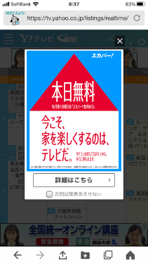
テレビ×Yahoo! Gガイド2点パック
番宣限定
1日1社限定
対象期間
2020年10月~12月
世帯(全てのテレビ視聴者) × 個人(30~40代利用の多いYahoo!<SP>)でエリアセグメント掲載
放送型Gガイド
プレミアムジャック
AD
AD
×
■関東2点パック
※下記はすべて税別価格となります。
※放送型Gガイドの想定露出量は、結線受信機ログ数値を全受信機に拡張した推計になります。
メニュー名 | 掲載日 | 掲載エリア | 想定露出量 | 販売価格 | 特別価格
放送型Gガイド 終日枠 | ご指定の1日 (5:00~29:00) | 関東 | 約600万imp | \400,000 | \900,000 ↓ ¥800,000
Yahoo!テレビ.Gガイド プレミアムジャック | ご指定の1日 (0:00~24:00) | 関東 | 約30万imp | \500,000
※両メニューとも同日掲載に限ります。
※競合排除はしておりません。放送型Gガイドは10秒後に競合社の広告が掲載される場合がございます。
※放送型Gガイドは全国or関東掲載時の場合、掲載画面を写真撮影しレポートさせて頂きます。
※広告掲載日より中7営業日前での素材納品が原則となります。
※素材制作をIPG社にて請負う場合、別途費用がかかります。
※IPG社にて表現考査がございます。広告表現内容によっては、掲載をお断りする場合もございます。
※別紙記載の免責事項を必ずご確認下さい。
その他エリアでの2点パックも多数展開中
※大変恐れ入りますが、サービスリニューアルのため、掲載できない期間がございます。掲載期間についてはご相談ください。

Slide 23
Gガイド広告における注意事項
株式会社IPG (以下、「弊社」という)の発注メール受信をもって本内容についてご承諾頂けたものとします。
Gガイドについて
Gガイドサービスは、各放送局とIPG社が契約をして、データ放送の仕組みを利用してサービスを行っています。各放送局は、IPG社から送り届けられた番組表データおよび広告データ等を通常の放送と同じ仕組みを使って1日数回決められた時間に放送します。Gガイドは蓄積型EPGシステムであり、Gガイド対応受信機は、番組表データと共に広告データ等をメモリ等の蓄積エリア内に取り込み、ユーザの動作により番組表を表示する際、番組表データ等と共に広告データを呼び出して表示します。よって掲載日当日までに、対応受信機の蓄積エリアに広告データが蓄積されていれば、当日の放送状態に影響を受けず、広告は表示されます。
Gガイドは蓄積型EPGシステムのため、Gガイドの表示が行われる前に必要なデータが各放送局から放送され、対応受信機に蓄積されていれば、Gガイドサービスが正常に提供されていることになります。つまり、1回の放送が正常に行われなかった場合でも、前回に蓄積されたデータ等が表示されるため、ユーザへのサービスの提供は正常に行われていることになります。対応受信機の蓄積エリアには番組データとして、丸8日分ないしは丸2日分の番組表とジャンル別ハイライトの番組が8日分蓄積されていますので、1日数回の放送の内、1回でも正常に放送された場合には、サービスは正常に提供されているものとします。
Gガイド広告の提供サービス範囲は、ご入稿頂いた広告素材をGガイド対応受信機に送り届けるところまでになります。各放送またはIPGの責めに帰すべき事由により当該広告の表示が不可能になった場合には、取扱い広告会社と協議の上、IPG側で対策を講じるものとします。
1. 広告表示が不可能であった地域の世帯カバー率（合計）が当該広告表示地域の3%未満である場合は、原則補償対象外とします。
2. 地震などの天変地異災害やストライキ、インフラの甚大な障害（電波塔への影響を含む）など、IPGないしは各放送局では回避できない理由により、
広告表示が不可能になった場合は原則、補償対象外とします。
3. 対応受信機の主電源が切れていたり、対応受信機が稼働し続けていたため、データ蓄積が行われず、広告が表示されない場合は原則補償対象外とします。
スタンバイ状態（リモコンのON/OFFボタンでOFFにした状態）でデータ蓄積を行ってください。
4. ケーブルテレビがパススルー形式で伝送されておらず、対応受信機にて広告掲載がされない場合は原則、補償対象外とします。
5. 一部受信機の不具合により広告表示が不可能であった場合は原則、補償対象外とします。
6. 補償については原則として、等倍補償と致します。
Gガイドに掲出する広告表現に関する責任については、広告主が全ての責任を負うものとします。
IPG社判断のもと、掲載中の広告においても改稿をお願いする場合がございます。場合によっては掲載中止を判断する事がございますので、あらかじめご了承下さい。
また、掲載終了後は番組情報提供元の関連会社向けに展開させて頂いております「番宣広告一覧」にて、事例をご紹介させて頂くことがございますので、ご理解ください。
Gガイド広告の正常な提供について
Gガイド広告の提供サービス責任範囲について
広告表現について

Slide 24
Gガイドモバイルにおける注意事項
株式会社IPG (以下、「弊社」という)の発注メール受信をもって本内容についてご承諾頂けたものとします。
連絡先の通知
免責事項
広告会社は、弊社に対し、「基本契約」及び本商品の「出稿に関してのご注意」に関する事項についての自らの緊急連絡先を明示すると共に、基本契約の有効期間中、随時弊社の広告主に対する緊急連絡の要否について、調査、判断し、これを必要と判断した場合は、すみやかに広告主の連絡先を弊社に対して明示するものとします。
弊社は、以下の理由により、広告主または広告会社に損害が生じたとしても弊社は一切の責任を負わず、免責されるものとします。
1. 広告掲載面の中断・中止・変更等
・弊社の責によらない天災の発生時、各通信会社やデータセンターの都合、緊急のシステムメンテナンスや保守点検を行う場合、
その他一時的な中断を必要とする場合により、本商品の一時的な中断・中止を行う場合がございます。
・本商品の内容・構成は、予告なく変更される場合や、災害時、通信障害時等、特別編成となる場合がございます。
また、それらに伴い本商品の掲載箇所が変更となる場合がございます。
2.広告出稿の中断・中止・変更等
・以下の各号に定める場合、弊社はやむを得ず広告掲載を中断又は中止若しくは掲載内容を変更することがございます。
広告会社は、これについて予め広告主の承諾を得るものとします。
（1）広告クリエイティブ及びそのリンク先内容の審査が通過しない場合
（2）広告申込時になされた広告内容と掲載内容（掲載表現）が異なる場合
（3）広告主サーバーへのリンク設定が正常に行われない場合
（4）広告主サーバーへのリンク設定が困難（サーバーダウン、ネットワーク障害等）である場合
（5）掲載内容の不備又は第三者からの掲載内容等に対する苦情その他申し立てがあり、
これにより弊社が広告掲載を継続することが困難と判断した場合
（6）広告主が行政処分を受けたり、犯罪に関与した場合
（7）その他弊社が不適切と判断する場合
3.ユーザーの設定や環境によっては、内容が正しく表示されない、またはクリックしてもリンク先へ誘導できない可能性があることをご了承ください。
4.その他、本商品の規格は適宜、サービス向上を目的とした見直しを行い、変更を行う可能性がございます。
キャンセル
キャンセルは原則受付けいたしかねます。止むを得ない理由でキャンセルを受付ける場合について、広告主・広告会社の事由による場合は有償とし、その金額は、契約掲載料金の全額とします
注意事項
1.セールスシートについて
・セールスシートの内容は諸事由により変更する場合がございます。
2.商品の内容・構成に関して
・本商品の内容・構成は、予告なく変更される場合や、災害時、通信障害時等には、特別編成となる場合がございます。それらに伴い本商品の掲載箇所が変更となる場合がございます。また、実掲載imp数が想定imp数に未達だった場合についても、弊社は一切の責任を負わないものとします。
・想定配信商品については、想定imp数の保証はいたしません。ただし、弊社の責に帰すべき事由により、実掲載imp数が想定imp数の80%に達しなかった場合については、想定imp数の80%との差分について補填いたします。
・いずれの商品・提案も掲載期間中の連続的な配信を想定するものではありません。(場合により配信されない時間帯等が生じる場合がございます）
・掲載する媒体の状況により閲覧できる端末が異なります｡また、表示された場合においても端末により正しく表示されない場合がございます。
・ネットワーク環境、システム環境、サイトの都合等により、一時サービス・掲載が中断される場合がございます。
・アプリ上のコンテンツ及びウェブ上のコンテンツは、使用される機種・端末の解像度等により、若干見え方が異なり、本資料の表記と異なる場合がございます。
・端末の通信状況や搭載ソフトウェア、ユーザーによる端末個別設定、その他設定や環境により、広告が表示されない場合がございます。また、表示された場合においても、正しく表示されない場合や指定されたサイトの課金・サービスが利用できない場合がございます。
・本広告は競合排除をおこなっておりませんので、同画面上に競合他社の広告が表示される場合がございます。
3.掲載審査に関して
・本商品に、以下の広告は掲載できません。
（1）法律、政令、省令、条例、条約、業界規制等に違反するもの
（2）犯罪を肯定・美化する表現・内容、性に関する表現で、青少年の保護育成に反すると思われる表現・内容、醜悪、残酷な広告表現で、消費者に不快感を与えるおそれのある表現・内容、非科学的、迷信に類するもので、消費者を惑わせたり不安を与える表現・内容、不良商法、詐欺的とみなされる表現・内容、誹謗中傷・人権侵害になる表現・内容などを含むもの
（3）広告内容に虚偽があるか、または誤認・錯誤されるおそれのあるもの、公正・客観的な根拠なく最大級・絶対的表現を使用しているもの
（4）弊社及び弊社の運営するメディアの品位を損なうと判断されるもの
（5）責任の所在が明らかでないと判断されるもの、また内容及び、その目的が不明確なもの
（6）個人、団体の氏名、写真、談話及び肖像、商標、著作物等を無断で使用し、無体財産を侵害するもの
・本商品は広告主の掲載審査を行います。掲載審査の結果、掲載をお断りする場合もございますので、広告会社は掲載可否に関し事前のご説明並びにご確認をお願いいたします。
・掲載可否審査は、事前に弊社営業までお問い合わせください。なお、本商品について、他の弊社取扱い媒体と掲載基準が異なる場合がございます。
・掲載終了までに弊社がサイトを掲載不適切と判断する事態が発生した場合、及び、事前審査でのサイト内容と掲載期間中のサイト内容に掲載不適切と判断する相違が発覚した場合、通知無く掲載中止となっても、掲載中止分を含め、当初から提示されている広告料を滞りなくお支払いいただきます。
4.入稿に関して
・本商品の入稿は、入稿締切日を遵守いただく必要がございます。
・入稿締切日を過ぎた場合は、お申込みいただいた通りの掲載ができない場合がございます。
・標準ブラウザで閲覧できることが必須となります。
・訴求に関連する内容記載は本商品からリンクするファーストページ（第一階層）の分かりやすい場所に設置をお願いいたします。
・1クリエイティブにつき、リンク先は1箇所のみ指定可能です。また、1つのリンク先に対して複数のページを表示することは不可となります。
・掲載期間中のサイト内更新及び別サイトへの変更は不可となります。
・広告掲載期間中の掲載審査基準の変更となる場合がございます。それに伴い、クリエイティブ表現及びリンク先の修正をお願いする場合がございます。また、ご対応いただけない場合には、広告掲載を中断又は中止する場合がございます。
5.クリエイティブ表現に関して
・本商品のクリエイティブには、必ずサイト名称または会社名を表記する必要がございます。また、リンク先には本商品の広告内容に関するユーザーからの問い合わせ先を必ず明記ください。
・原稿詳細仕様については、「CREATIVE GUIDE」をご覧ください。
・入稿後、表現内容によってはキャリア規定及び弊社規定により、クリエイティブ表現及びリンク先の修正をお願いする場合がございます。なお、クリエイティブ表現及びリンク先の審査が通過しない場合、発注後であっても掲載できない場合がございます。その際は、当初から提示されている 広告料を滞りなくお支払いいただきます。
・掲載期間中及び掲載終了後如何に関わらず、広告掲載に関連して、本商品に対してユーザー及びステークホルダーが、何らかの意思を示した場合は、その後の対応については、全て広告主に行っていただくよう、予め広告主から承諾を得ていただく必要がございます。
損害賠償責任
広告会社は、本内容または別途弊社との定めに違反し、弊社に損害を与えた場合、弊社に対し当該損害に伴う一切を賠償しなければなりません。また、これにより、弊社以外の第三者に損害を与えた場合、自己の責任に基づき、当該第三者に対し賠償を行うものとし、弊社を免責せしめるものとします。また、広告会社は、広告宣伝取引に関する弊社の損害賠償責任の負担について以下の定めに合意し、広告会社はかかる事項を広告主に対して説明し、広告主の承諾を得るものとします。
1.本商品の利用は、広告主の判断と責任において利用することとします。
2.フィルタリング等、弊社の関与しえないユーザーの契約事情により本商品から広告主が指定したサイトへリンクしない場合は、弊社では一切の責任を負いかねます。
3.本商品に関し、弊社の責に帰さない事由（天変地異、火災・停電や、公官庁・行政による指導・命令、通信規制、弊社外のシステム上の不具合、広告主及び広告取り扱い代理店側のサーバー障害等）によって生じた、故障または事故（本プログラムの提供のために使用するシステム、データベース及び通信回線等を含む）により、弊社の広告会社に対する債務の全部または一部が履行されない場合、弊社は免責されるものとします。
適用
本内容は2012年10月期掲載開始分より適用するものとします。
なお、本内容に定めなき事項については、別途、弊社との契約の内容に従うものとします
広告掲載に関するお問い合わせは下記窓口にて承っております。
▼メールアドレス
ad-info@ipg.co.jp

Slide 25
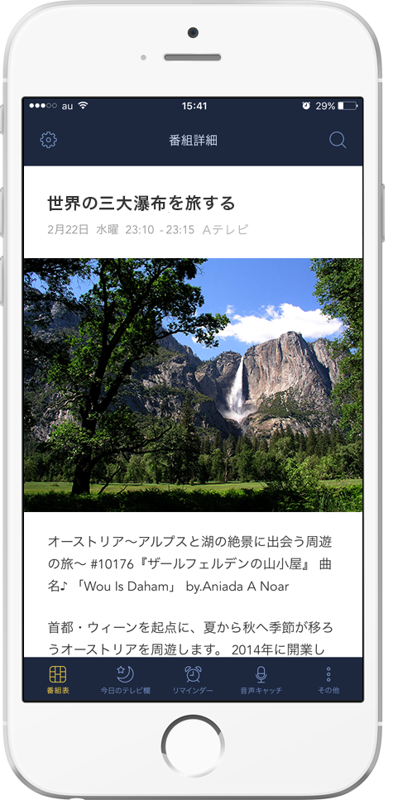
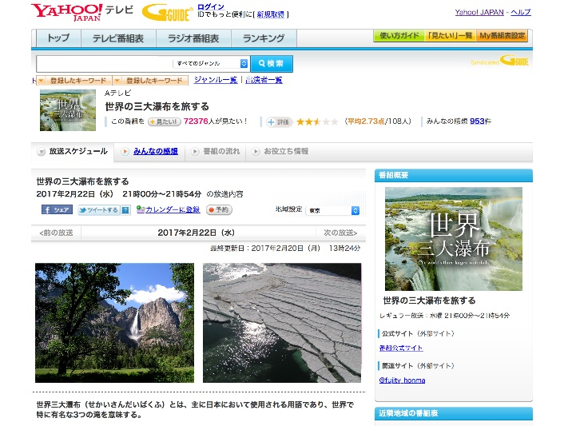
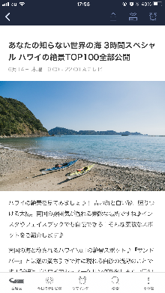
番組ロゴ・代表カット 画像提供のお願い
掲載例
Gガイドモバイル
Yahoo!テレビ. Gガイド
番組画像の中から
(1) 話数カット(※)
(2) 代表カット
(3) 番組ロゴ
の優先順位で１枚の画像を
画面上部に表示します。
（話数カットが複数枚の場合は1枚目の画像を表示します）
番組ロゴを除き、画面上部以外の画像は画面下部に表示します。
番組ロゴは、
画面左上部に表示します。
代表カットは、
右側の「番組概要」に表示
します。
話数カット(※)は、
画面中程に表示します。
画像について
番組制作局からのご提供をお願いしております。
ファイル形式は、JPEG、PNGでのご提供をお願い致します。
サイズ・容量の指定はございませんが、720pix×540pix以上が推奨となります。
ご提供いただく画像の編集権限は弊社にない為、原則画像加工は承っておりません。
そのまま使用できる画像のご提供をお願い致します。
情報解禁日がある場合は、画像送付時にお知らせくださいますようお願い致します。
コピーライトが必要な場合も、お知らせくださいますようお願い致します。
画像送付・お問合せ
IPG 番組画像担当
bangumi-gazou@ipg.co.jp 03-3544-2811 ＜受付対応時間：平日9:30～17:00（土日祝・年末年始休）＞
※ 話数カットは、minds SIリッチコンテンツシステムより放送局様にてご登録頂いております。
お問合せ先：SIリッチコンテンツ担当 sirc@ipg.co.jp

